Slide 1
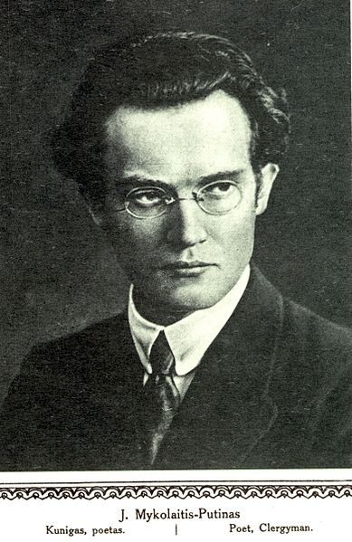
Vincas Mykolaitis – Putinas ,,Altorių šešėly’’
Didžiausias V. Mykolaičio-Putino kūrinys – psichologinis intelektualinis romanas, ypač svarbus XX a. ketvirto dešimtmečio pradžios raštijos kontekste, nes, kaip joks kitas literatūros kūrinys, atspindi filosofinį pagrindinio veikėjo santykį su gyvenamuoju laiku.
Pagrindinio romano veikėjo kunigo Liudo Vasario kančios, išgyvenimai, svyravimai ir skausmingas kelias į laisvę.

Slide 2
Liudo Vasario moterys
Liudas Vasaris savo gyvenime turėjo keturias moteris : Liucę, Nepažįstamąją, Baronienę ir, žinoma, Auksę.

Slide 3
Liudas Vasaris ir Nepažįstamoji
Liudas Vasaris pirmą kartą Nepažįstamąją sutiko mišiose (Katedroje). Ji - reali, bet kartu ir įsivaizduota moteris. Liudas ją regėjo trumpai, bet jos siluetas su baltu šalikėliu apjuostas kaklas paliko jam neišdildomą įspūdį.
Vasaris nematė jos veido aiškiai, tačiau jam užteko tiek, kiek jis matė, kad tai būtų antra moteris, sukėlusi jam dvejones. Gerai, kad Liudas Vasaris atsispyrė pagundai susidurti su ja akis į akį: “Tas jo neišdrįsimas pažvelgti iš arti į jos veidą, galbūt, išgelbėjo nuo kartaus žlugimo gražiausią jo jaunystės viziją, kuri dar ilgai saugojo jautrią ir pavojingą jo dvasios kertelę.”
Ši beveik nežemiška jaunojo poeto mūza ir paskatino kurti, apdainuoti jos nuostabų grožį ir paslaptingumą. Ji tapo nepažįstamo ir traukiančio moteriškumo simboliu, tačiau Liudui atrodo ji esąs nepasiekiamo idealo. Ji buvo mistika, buvo kažkas ko galbūt nėra, bet mintyse įstrigo giliai. Todėl Vasaris ėmė savo gyvenime sutiktas moteris lyginti, pats baimindamas savo minčių, nes tam prieštaravo jo pašaukimas.
Nepažįstamąją jis regėjo dar kelissyk, bet taip ir neišdrįso pažiūrėti į ją iš arti, nors to labai troško. Vėliau, ji kaip netikėtai atsirado jo gyvenime taip ir dingo.

Slide 4
Liudas Vasaris ir Baronienė
Liudas Vasaris norėjęs užmiršti Liucę susipažino su Baronienę. Pirmą kartą jis Baronienę susitiko šuoliuojančią lyg amazonę ant žirgo. Tai buvo fatališka moteris. Brandi, išsilavinusi , protinga. Tokios Vasaris dar nebuvo sutikęs, tad ji jam labai patiko. Ir ta pažintis Liudui buvo tarsi vaikiškos pasakos išsipildymas. Ji nusprendė "rimtai užsiimti" kunigėliu, parodyti jam tikrą gyvenimą, atverti tikrą pasaulį.
Turtinga Baronienės biblioteka buvo pirmasis susidūrimas su pasaulietinės literatūros lobynais. Baronienė jį mokė, kad nevengtų žmogiškųjų jausmų, nes poetas pirmiausia turi būti žmogus. Turi viską pajusti pats, o tik paskui perteikti savo išgyvenimus popieriaus lape, priešingu atveju jo eilės bus, netikros, maža vertės turinčios ir nejaudins kitų.
Nuo pat vaikystės Liudą žavėjo dvaras, todėl dabar jis galėjo džiaugtis išsipildžiusia savo svajone, gėrėtis nuostabia ir rafinuota jo šeimininke. Didžiulę įtaka turinti baronienė Rainakienė kartą jam pasako: “Dievas tave sutvėrė poetu, o kunigai ir vyskupai — kunigu, todėl visų pirma tu esi poetas, o po to kunigas.” Taip padrąsintas Liudas Vasaris laisviau rašo eilėrasčius, kuriuose atsispindi vidiniai konfliktai ir kančios. .

Slide 5
Norėdama, kad nežūtų talentingas poetas, Rainakienė, būdama gera psichologė ir puikiai mokanti bendrauti su žmonėmis, visaip stengiasi įrodyti poeto pranašumą prieš kunigą. Tai ji paragino Vasarį kurti, nes "kunigų jūs turite daug, o poetų maža. Esi poetas, tai šalin visi kompromisai...”
Ji bandė suvilioti Vasarį, bet jis buvo atsparus jos vilionėms, ir čia jam pirmoje vietoje buvo kunigystė. Taip pat Baronienė nevengė šypsotis ar intriguoti sutanotąjį jaunuolį kalbomis apie meilę ir aistrą, nevengė bučinių ir glamonių. Ji žavėjo jį savo moteriškumu, protu ir išmintimi. Tačiau ilgainiui Baronienė sukėlė dar daugiau minčių Liudui. Jiedu pagaliau pripažino mylį vienas kitą, draugiškai, nuoširdžiai, kurioje erotika buvo nereikalinga ir svarbiausia tai netrukdė kunigystei

Slide 6
Darbą parengė : Eisvydė Jurkevičiūtė IVė

